Slide 1
Zpráva místostarosty obce
červen 2023

Slide 2
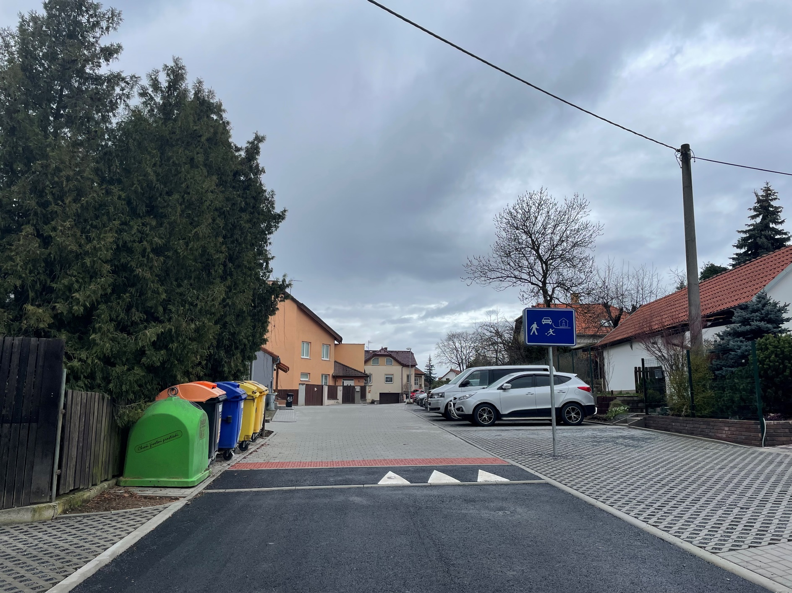
V Třešňovce

Slide 3
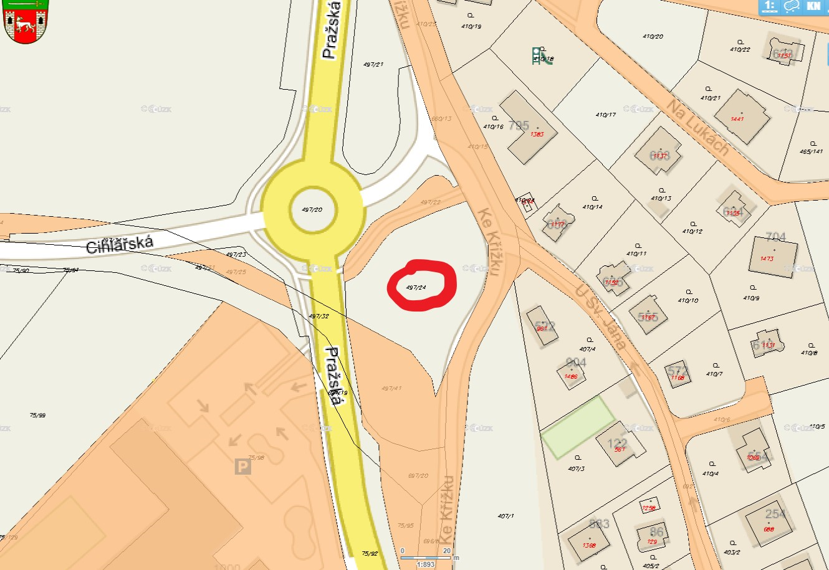
Arcibiskupství - pozemky

Slide 4
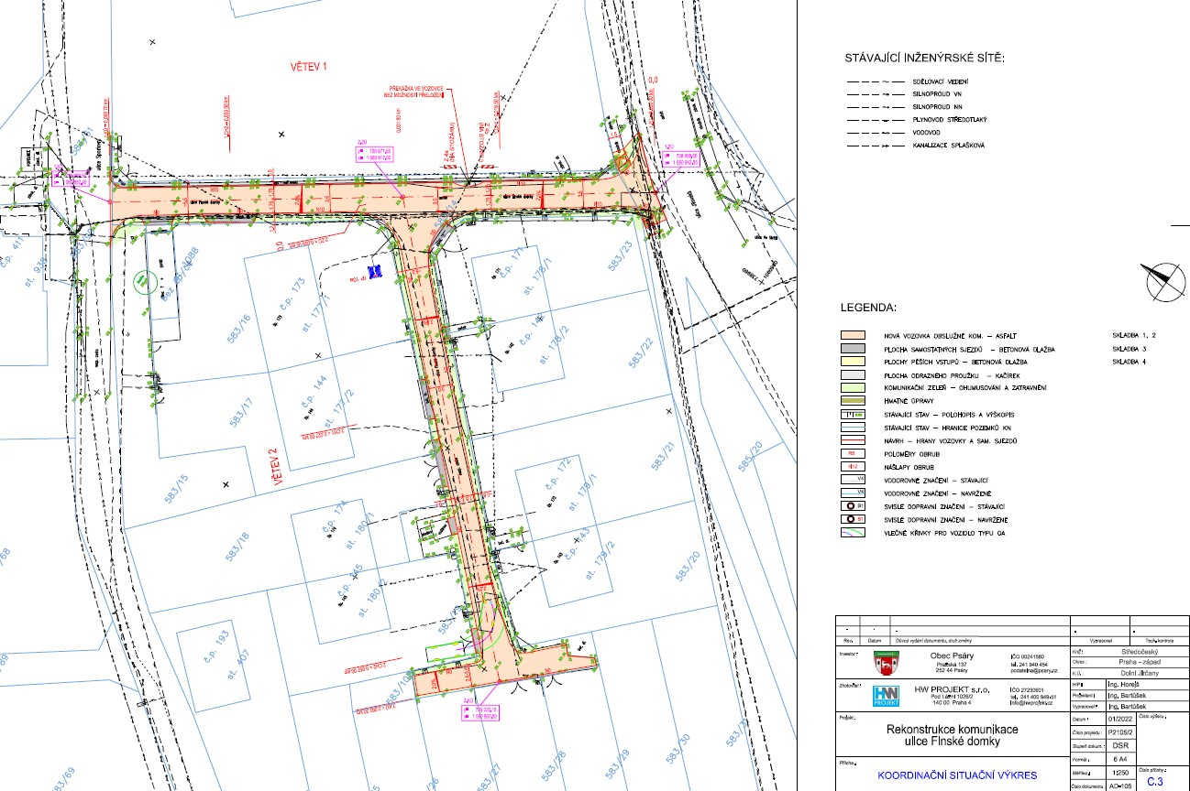
Finské domky

Slide 5
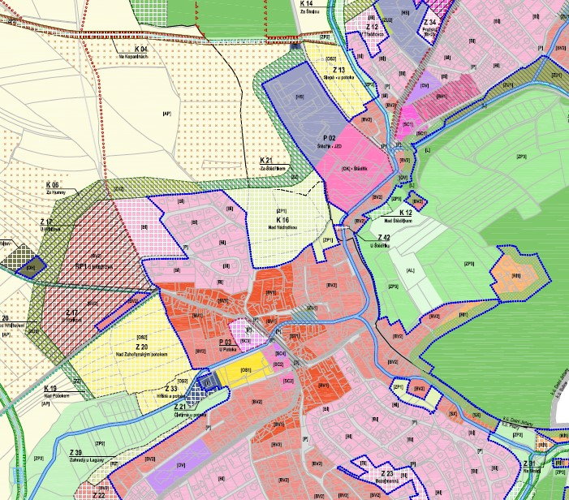
Řešená agenda
Nový územní plán obce
Nový územní plán
Zahájení 04/2015
Opakované veřejné projednání:
5.9.2023 v 18:00 hod.
Notes:
5

Slide 6
Řešená agenda
Hasičská zbrojnice Dolní Jirčany
Notes:
6

Slide 7
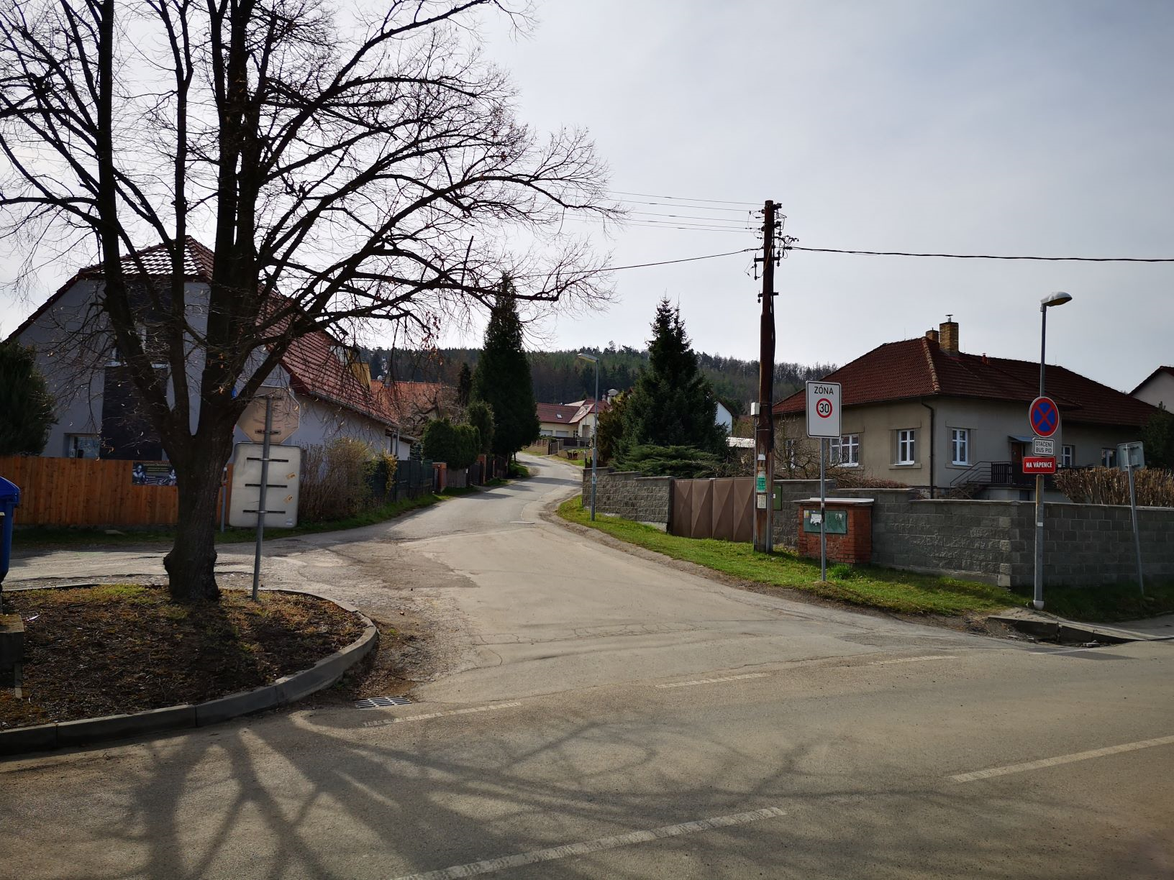
Na Vápence

Slide 8
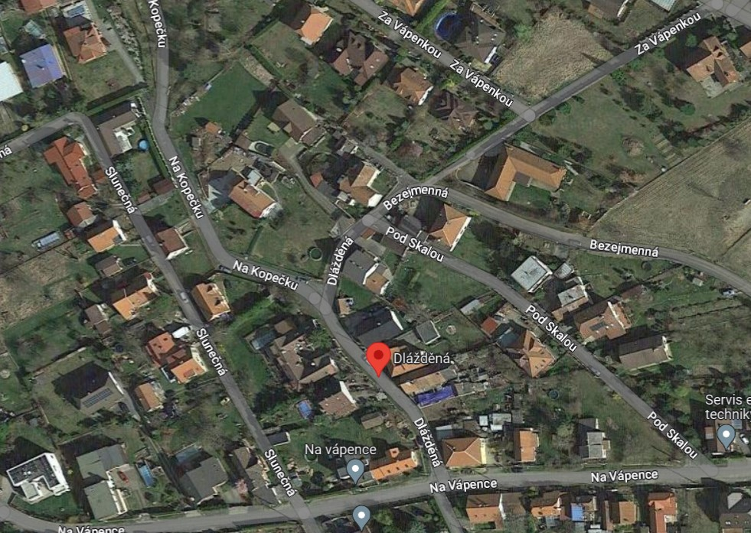
Dlážděná Pod Skalou

Slide 9
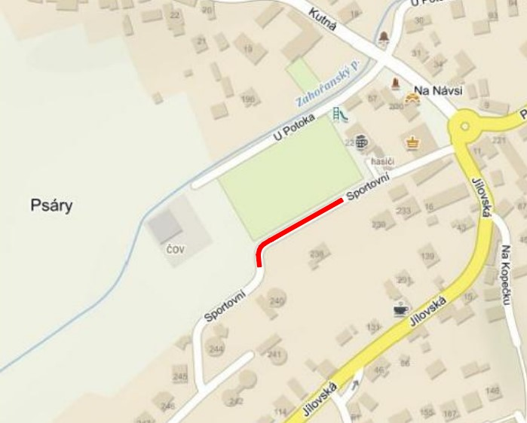
Sportovní – odvod deštové vody

Slide 10
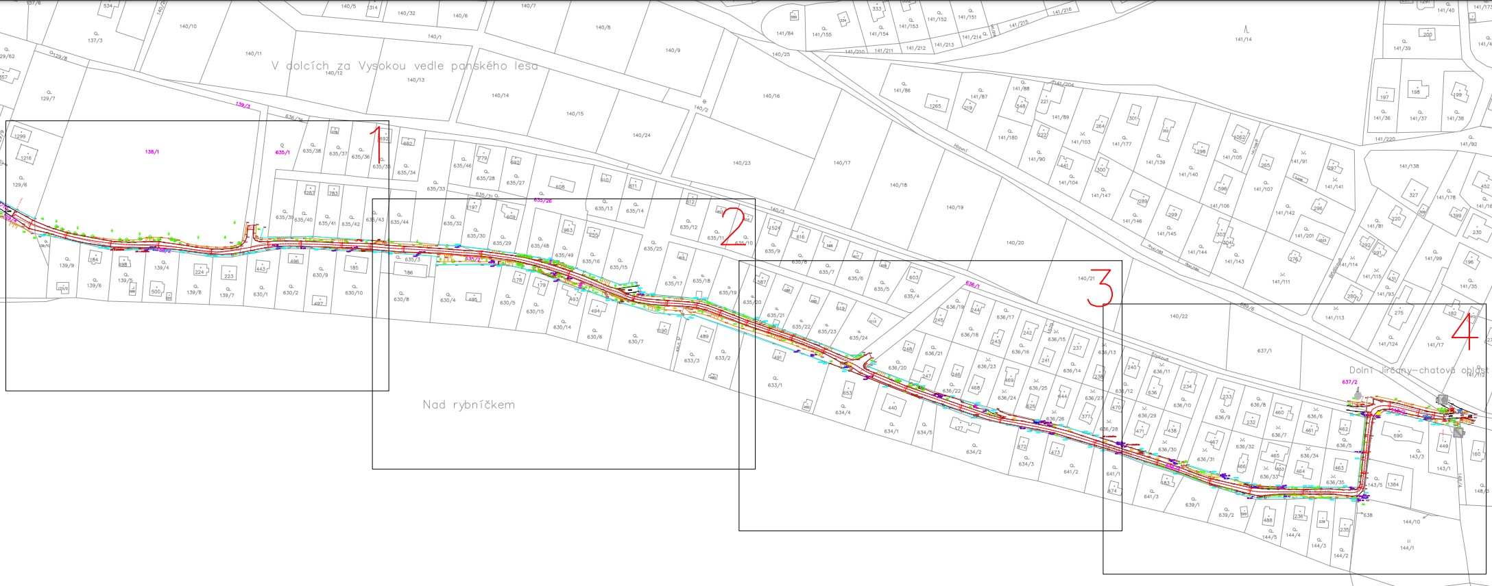
Ke Kukaláku

Slide 11
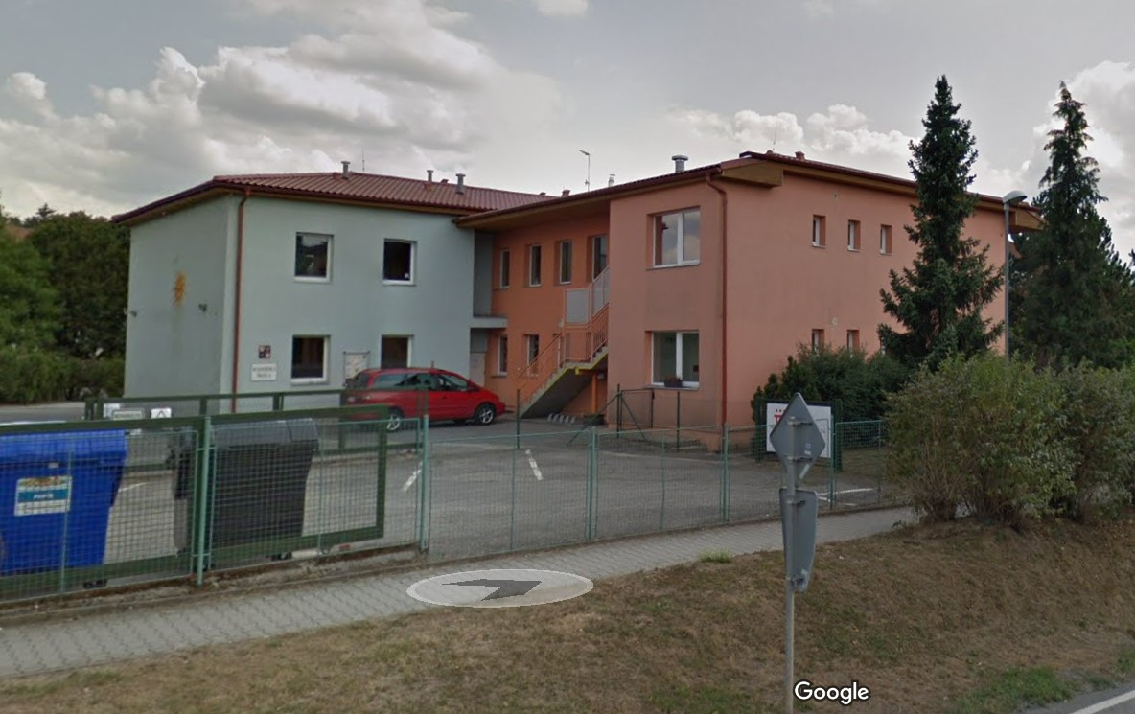
Školka- fotovoltaika

Slide 12
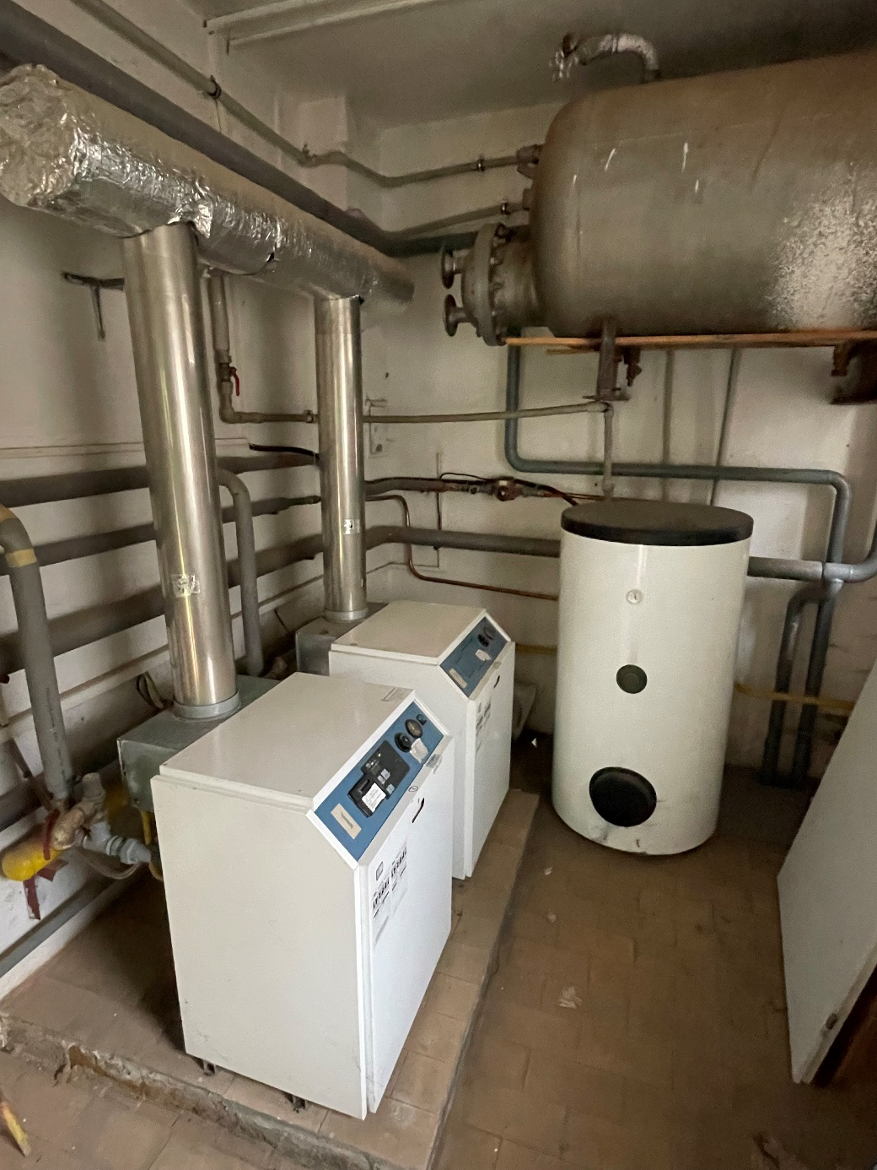
Obecní úřad –tepelná čerpadla

Slide 13
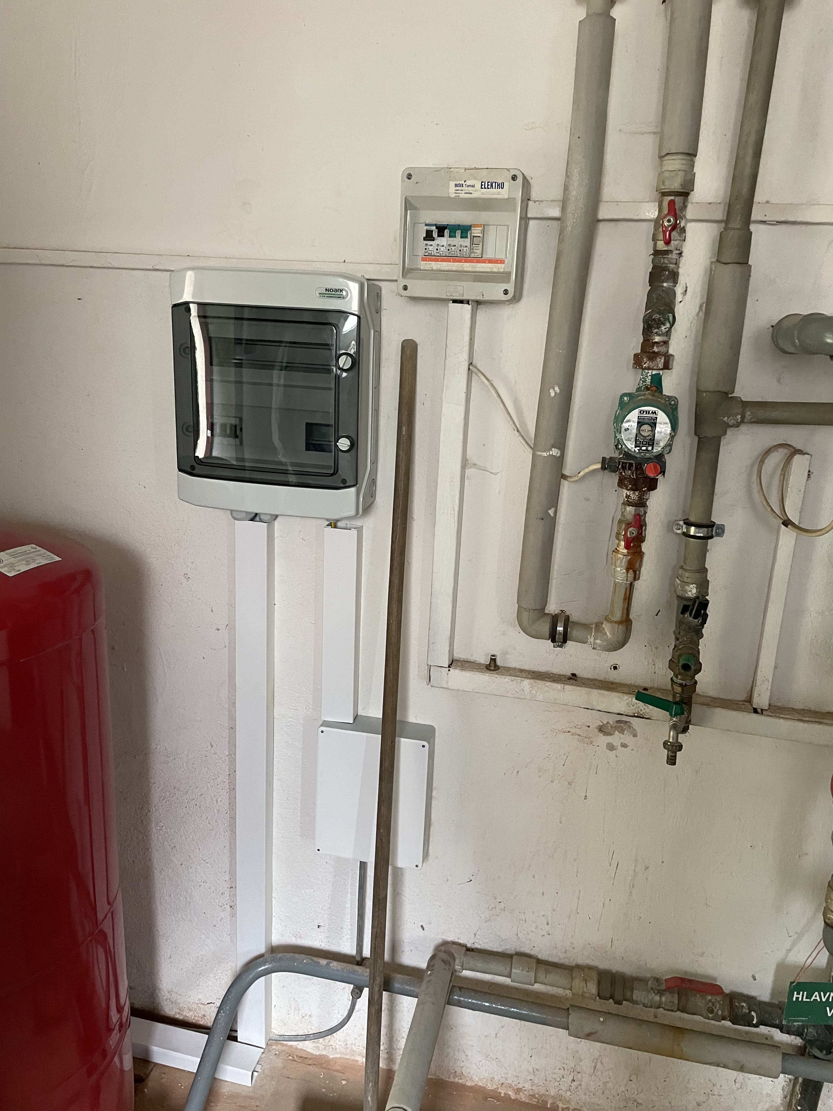
Obecní úřad –tepelná čerpadla

Slide 14
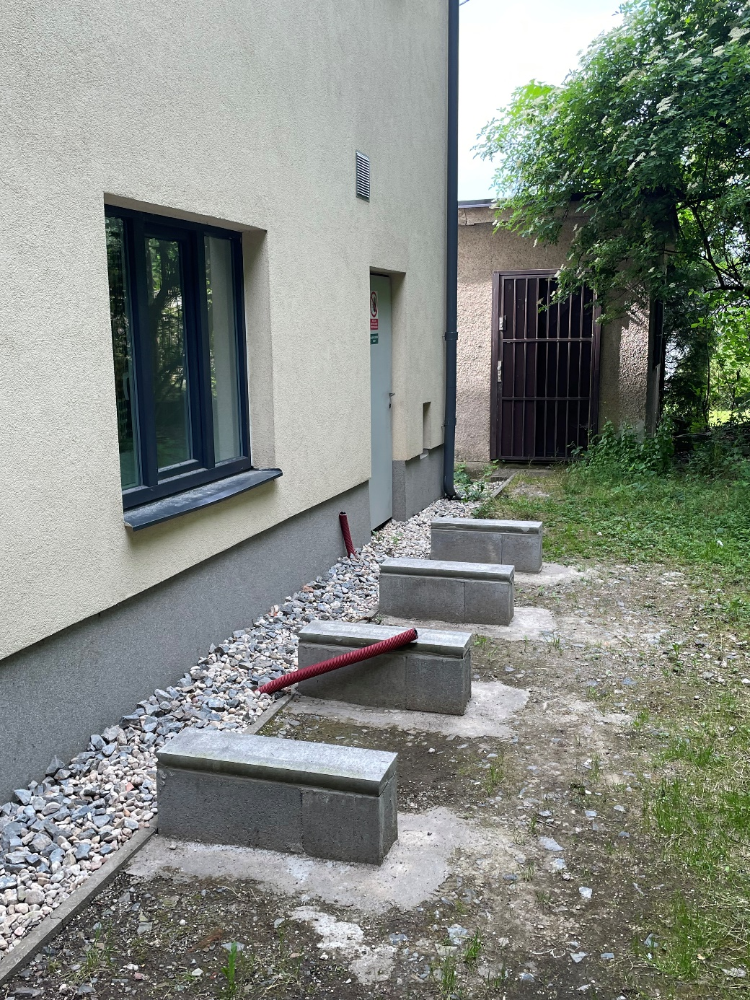
Obecní úřad –tepelná čerpadla

Slide 15
DĚKUJI ZA POZORNOST !
Milan Vácha, místostarosta
Notes:
15

